Slide 1
잭블랙이블랙잭을한다 JackBlackIsPlayingBlackJack
김명찬노석민송원석

Slide 2
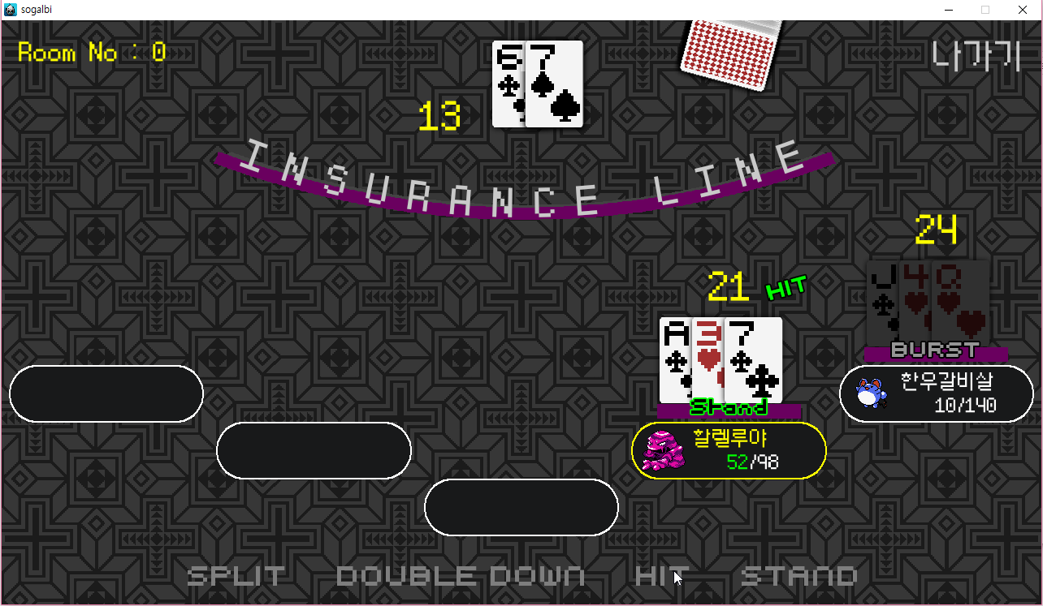
스크린샷 : 블랙잭

Slide 3

만든 기능 시연 서버 설명 코드

Slide 4
만든 기능

Slide 5
구조
로그인 서버
채널 서버
클라이언트

Slide 6
만든 기능
로그인 서버
로그인 요청
토큰정보 기록
로그인
정보 조회
토큰 발급
클라이언트
DB (MySQL)
게임기록
플레이
조회
채널 서버

Slide 7
로그인 서버
C#_Asp.Net, Http를 이용하여 구현
회원 가입 , 로그인
현재 게임에 접속중인 유저 (중복 로그인 방지)
현재 가동중인 서버 리스트를 관리 (IP주소 포함)

Slide 8
채널 서버
C++, winsock, IOCP를 이용하여 구현
방 + 게임 진행
비어있는 방에 바로 집어넣음.
로비 등등 없음.

Slide 9
클라이언트
C++, Cocos2d-x, winsock
로그인 서버와 http로 통신 (Cocos2d-x)
로그인 서버에게 받은 채널 목록에서 채널선택

Slide 10
기타
로비(룸 리스트)는 없고, 접속 시 빈 방으로 빠른 참여
칩 충전은 횟수 제한 없음.
유저마다 고유 포켓몬(아이콘)이 있다

Slide 11
기타
게임 룰
17 soft stand
Split : Only 1 time.
Double down : Only when player has 2 cards.

Slide 12
시연

Slide 13
서버

Slide 14
서버
로직 쓰레드 : 1개
네트워크 쓰레드 :
워커 쓰레드 다수
센드 쓰레드 1
리슨 쓰레드 1
디비 쓰레드

Slide 15
서버 구조
패킷 작업
Worker
로직
IOCP
Listen
스레드
Worker
Deque
메인 스레드
작업 큐
Worker
Awake
Enque
Worker

Slide 16
네트워크
리슨 쓰레드는 새로운 클라이언트가 들어올 때마다 IOCP에 등록후 WSARecv 작업만을 반복한다.

Slide 17
서버 구조
패킷 작업
Worker
Awake
로직
IOCP
Listen
스레드
Worker
Deque
메인 스레드
작업 큐
Worker
DATA
Enque
DATA
Worker

Slide 18
네트워크
워커 쓰레드는 IOCP에 등록된 클라이언트들에게서 받은 데이터가 있을 때마다
해당 데이터를 패킷으로 만들어서 RecvPacketQueue에 Push한다.

Slide 19
서버 구조 : Logic & DB
Send 스레드
로직 처리
send 큐
메인 스레드
전송
DB
manager
DB
스레드
DB
스레드
DB
스레드
DB담당
DB
스레드
DB recv 큐
전송
응답

Slide 20
네트워크
센드 쓰레드는 SendPacketQueue를 주시하고 있다가 내용물이 있다면 들어있는 패킷을 보내야 할 클라이언트에게 보낸다.

Slide 21
로직
RecvPacketQueue에서 하나씩 꺼내서 처리한다.
클라이언트에게 알릴때는 SendPackQue 이용.
DB작업이 필요할 경우 DB작업큐에 넣음

Slide 22
DB
DB 쓰레드는 DB작업큐에 내용물이 들어올 때마다(SetEvent) 해당 작업을 처리한 후 DB작업완료큐에 넣는다.
로직은 DB작업완료큐에 내용물이 들어올 때마다 미뤄두었던 해당 로직을 마저 처리한다.

Slide 23
클라이언트
Recv 쓰레드 하나 띄워서 그냥 계속 Recv 하다가 패킷 만들어서 메인쓰레드의 Job Queue에 넣어줌
그 외 서버 과목이니까 생략

Slide 24
힘들좋았던 점

Slide 25
힘들었던 점 - 명찬
멀티스레드…
성능이 안 나오는데 이유를 몰라서 고생
DB, ASP.NET, IOCP 처음 써보는 것들이 많아 노력에 비해 생산성이 떨어진 듯…
미리 좀 할걸
지금이 제일 힘듦. 졸려…
교수님 ㅠㅠ 코드리뷰 좀,
지금 짜고 있는 패턴이 잘한 건지 못한 건지…

Slide 26
좋았던 점 - 명찬
리팩토링
내 맘대로 해도 팀원들이 잘 받아줌
멀티스레드
하다보니 재밌음
추상적인 설계
Proactor
생각한대로 된다고? 신기하네…

Slide 27
힘들었던 점 - 석민
시간이 부족
초중반까지는 구조 고민해가며 최선이라고 생각하는 방법으로 짰지만, 나중에는 시간이 없어서 노가다 코드, 땜빵 코드, 더티 코드 작렬(특히 클라)
네트워크 게임을 처음 만들어봄
문제 발생 -> 로직 문제일거야 -> 형, 서버 코드 봐봐요 패킷 이상하게 오는 거 같은데.. -> 클라문제 -> 반복
코딩 실력이 딸림
하면서 많이 늘긴 했다.
죄송
기획 등등 거의 내 위주로 주장하고 내 의견만 고집했던 것 같다.
팀원들이 잘 받아주어서 문제는 없었지만, 조화롭게 잘 섞여서 프로젝트 진행하는 법도 배우고 싶었는데 잘 안됐다.

Slide 28
좋았던 점 - 석민
팀원들
많이 떼쓰고 그랬는데 잘 받아주셨다.
협업하는 과정에서 많이 배웠다.
클라 완성도
검증된 리소스를 막 긁어다 붙였더니 예쁘게(순전히 내 기준) 나왔다.
실력
정말 많이 늘었다.
10,000줄짜리 프로그램 살면서 처음 짜봤다.

Slide 29
힘들었던 점 - 원석
다른 프로젝트/과제랑 동시에 진행하는 것
제대로 프로젝트를 하려면 너무 일을 크게 벌리면 안될 듯..
코드 마음에 들게 짜는게 어려움
시간이 부족하고.. 피곤하고.. 코딩하면서 빚이 늘어남..
멀티 스레드 프로그래밍
어려움..
밤 새면 힘들어요..

Slide 30
좋았던 점 - 원석
네트워크 게임을 만드는 것
자체로 좋았음
새로운 것들을 많이 해봄
멀티 스레딩, ASP.NET 등..
돌아가는게 신기해서 좋았음

Slide 31
다시 만든다면?
명찬
DB 쓰레드 쪽을 최적화 하고 싶음.
감정표현 추가 해서 발표해야지…
석민
닌텐도와 잭블랙에게 라이선스를 받아 출시하고 싶다.
원석
로그인 서버를 제대로 만들고 싶음. 레디스도..

Slide 32
쌩큐

